Slide 1


智慧校园建设的思考
武 汉 大 学 信息中心主任
章登义 教授
2018年6月

Slide 2

报告提纲
一、信息化上升为国家战略
二、智慧校园建设的理解与思路
三、当前信息技术发展与应用
四、智慧校园建设的举措
五、智慧校园建设的感悟

Slide 3
一、信息化上升为国家战略

Slide 4
1.1.1 网络安全与信息化已成为国家战略
习总书记担任的专项工作领导小组组长有：
中央全面深化改革领导小组组长
中央网络安全和信息化小组组长,2018年变成委员会
中央军委深化国防和军队改革领导小组组长
中央财经领导小组组长
中央外事工作领导小组组长
中央对台工作领导小组组长

Slide 5
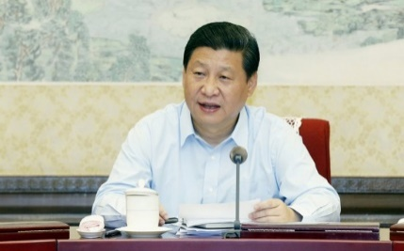
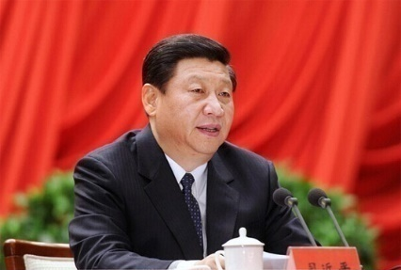
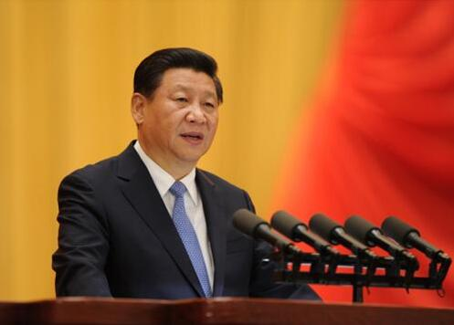
1.1.2 党中央国务院高度重视大数据发展
2013年7月，视察中国科学院：大数据是工业社会的“自由”资源，谁掌握了数据，谁就掌握了主动权。
2014年2月27日，中央网络安全和信息化领导小组第一次会议：网络信息是跨国界流动的，信息流引领技术流、资金流、人才流，信息资源日益成为重要生产要素和社会财富，信息掌握的多寡成为国家软实力和竞争力的重要标志。
2015年5月，给国际教育信息化大会的贺信：互联网、云计算、大数据等现代信息技术深刻改变着人类的思维、生产、生活、学习方式，深刻展示了世界发展的前景。
2015年12月，第二届世界互联网大会开幕式讲话：“十三五”时期，中国将大力实施网络强国战略，国家大数据战略、“互联网+”行动计划。
2016年10月9日，中共中央政治局第三十六次集体学习：以数据集中和共享为途径，建设全国一体化的国家大数据中心，推进技术融合、业务融合、数据融合。做大做强数字经济，拓展经济发展空间。

Slide 6
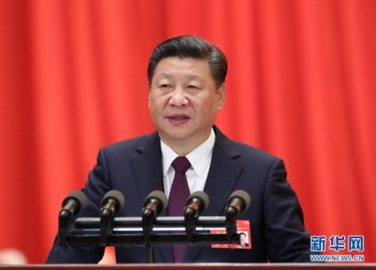
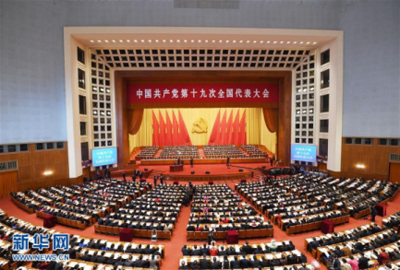
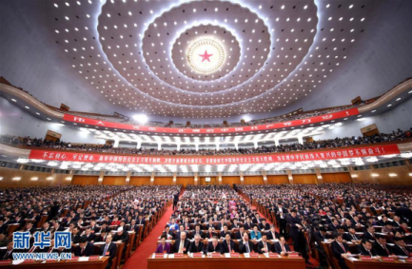
1.1.3十九大报告， 8次提到互联网
——思想文化建设取得重大进展。……互联网建设管理运用不断完善，……
——深化供给侧结构性改革。推动互联网、大数据、人工智能和实体经济深度融合……
——加快建设创新型国家。……航天强国、 网络强国、交通强国、……
——牢牢掌握意识形态工作领导权。 加强互联网内容建设，建立网络综合治理体系，营造清朗的网络空间。
——优先发展教育事业。……办好学前教育、特殊教育和 网络教育……
——军队是要准备打仗的，一切工作都必须坚持战斗力标准。……提高基于网络信息体系的联合作战能力、……
——世界正处于大发展大变革大调整时期，和平与发展仍然是时代主题。……恐怖主义、 网络安全、重大传染性疾病……
——全面增强执政本领。……善于运用互联网技术和信息化手段开展工作。

Slide 7
1.1.4 涉及到大数据发展与应用的国家级文件
国发〔2014〕26号 国 务 院 关 于 加 快 发 展 生 产 性 服 务 业促进产业结构调整升级的指导意见
国发〔2014〕39号 国务院关于依托黄金水道推动长江经济带发展的指导意见
国发〔2014〕42号 国务院关于印发物流业发展中长期规划（2014—2020年）的通知
国发〔2014〕48号 国务院关于加强审计工作的意见
国发〔2014〕49号 国务院关于加快科技服务业发展的若干意见
国发〔2014〕52号 国务院关于扶持小型微型企业健康发展的意见
国发〔2014〕67号 国务院关于促进服务外包产业加快发展的意见
国发〔2015〕5号 国务院关于促进云计算创新发展培育信息产业新业态的意见 国发〔2015〕8号 国务院关于加快发展服务贸易的若干意见
国发〔2015〕15号 国务院关于进一步促进展览业改革发展的若干意见
国发〔2015〕23号 国务院关于进一步做好新形势下就业创业工作的意见
国办发〔2016〕35号国务院办公厅关于建设大众创业万众创新示范基地的实施意见 国办发〔2016〕44号国务院办公厅关于发挥品牌引领作用推动供需结构升级的意见
国办发〔2016〕47号国务院办公厅关于促进和规范健康医疗大数据应用发展的指导意见
国办发〔2016〕80号国务院办公厅印发《关于全面推进政务公开工作的意见》实施细则的通知
……
不完全统计
（2014年至今）63个

Slide 8
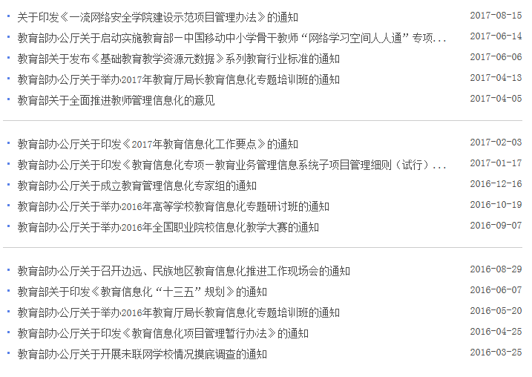
1.1.5 教育部高度重视信息化建设
密集出台信息化相关文件，指导和促进信息化建设
不完全统计
（2014年至今）37个

Slide 9
1.1.6十九大报告
新成就
新时代
新矛盾
一、过去五年的工作和历史性变革
二、新时代中国共产党的历史使命
三、新时代中国特色社会主义思想和基本方略
四、决胜全面建成小康社会，开启全面建设社会主义现代化国家新征程
五、贯彻新发展理念，建 设现代化经济体系
六、健全人民当家作主制度体系，发展社会主义民主政治
七、坚定文化自信，推动社会主义文化繁荣兴盛
八、提高保障和改善民生水平，加强和创新社会治理
九、加快生态文明体制改革，建设美丽中国
十、坚持走中国特色强军之路，全面推进国防和军队现代化
十一、坚持“一国两制”，推进祖国统一
十二、坚持和平发展道路，推动构建人类命运共同体
十三、坚定不移全面从严治党，不断提高党的执政能力和领导水平
总论
新使命
新思想
新方略
新征程
五位一体总体布局
分论
新部署
党的领导
新要求
4000余字
占八分之一篇幅
9

Slide 10

1.1.7十九大报告
中国共产党人的初心和使命
新时代
中国特色社会主义新时代 新的历史方位
新矛盾
人民日益增长的美好生活需要和不平衡不充分发展
为中国人民谋幸福，为中华民族谋复兴
新使命
实现中华民族伟大复兴 4个伟大
新思想
习近平新时代中国特色社会主义思想 8个明确
1921
新方略
坚持和发展中国特色社会主义基本方略 14个坚持
新成就
新征程
开启全面建设社会主义现代化国家 2步走
10个方面
新部署
五位一体+强军+统一+外交 8个方面
新要求
新时代党的建设总要求 8个方面
时间
2012
2017
2020
2035
2050
全面建成小康社会
基本实现社会主义现代化
富强民主文明和谐美丽的社会主义现代化强国
历史性变革
第一阶段
第二阶段
决胜期

Slide 11
1.2.2教育信息化2.0行动计划
一、发展目标（至2020年）
二、重要意义
三、主要任务
四、数字资源服务普及行动
五、网络学习空间覆盖行动
六、网络扶智工程攻坚行动
七、教育治理能力优化行动
八、百区千校万课引领行动
九、数字校园规范建设行动
十、智慧教育创新发展行动
十一、信息素养全面提升行动
加强领导统筹推进、创新机制多元投入、开放合作广泛宣介、担当责任
保障安全、试点引领，强化培训
总论
分论
保障措施
11

Slide 12
1.2.3教育信息化2.0行动计划
发展目标
一、教学应用覆盖全体教师、学习应用覆盖全体适龄学生、数字
校园建设覆盖全体学校
二、信息化应用水平和师生信息素养普遍提高
三、建成“互联网+教育”大平台
四、教育信息化2.0行动计划是历史成就基础上实现新跨越的内在需求
五、教育信息化2.0行动计划是顺应智能环境下教育发展的必然选择
六、教育信息化2.0行动计划是充分激发信息技术革命性影响的关键举措
七、教育信息化2.0行动计划是加快实现教育现代化的有效途径
八、继续深入推进“三通两平台”，实现三个方面普及应用
九、持续推进信息技术与教育深度融合，促进两个方面水平提高
十、构建一体化“互联网+教育”大平台
三全
两高
一大
重要意义
主要任务
12

Slide 13
1.3 小结
习近平治国理政伟大方略中，“两个一百年”、“中国梦”等信息化是推进国家治理体系和治理能力现代化的重要手段，没有信息化就没有现代化。
这就对我们的领导干部提出了更高的要求，一方面要不断学习和领会精神，转变观念，进一步重视信息化；另一方面，还要率先学习和使用新技术，不断提高个人的信息化素养。

Slide 14
二、智慧校园建设的理解与思路

Slide 15
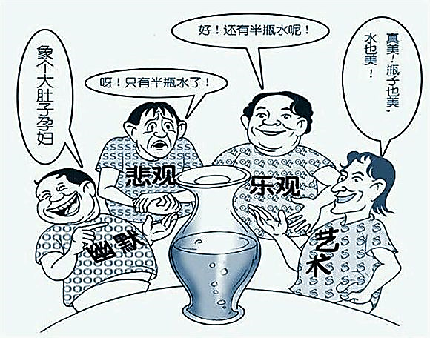
2.1.1不同的人有不同的理解

Slide 16

2.1.2.不同的服务对象有不同的企盼

Slide 17
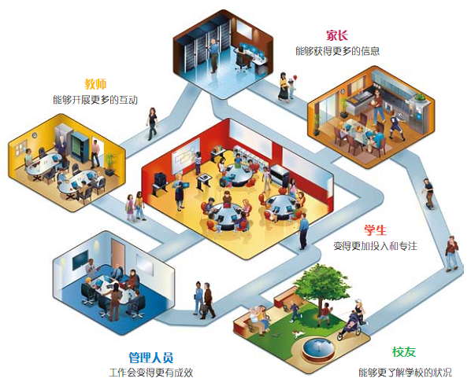
2.1.3.不同的服务对象有不同的企盼

Slide 18
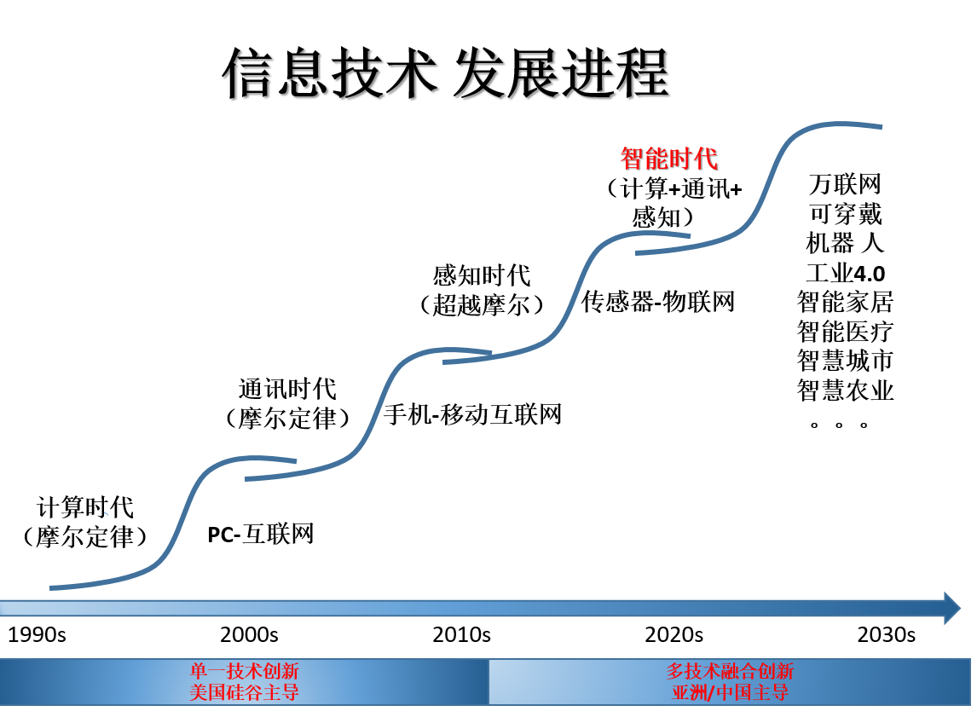
2.1.4.不同的时期有不同的升华

Slide 19

2.2.1.转变观念是前提
信息中心
职能部门
学校领导

Slide 20

2.2.2.领军人才是关键
人才
组织领导
技术支持
网络通信
服务运维
大数据
云计算
系统研发
……
二十一世纪什么最重要？

Slide 21
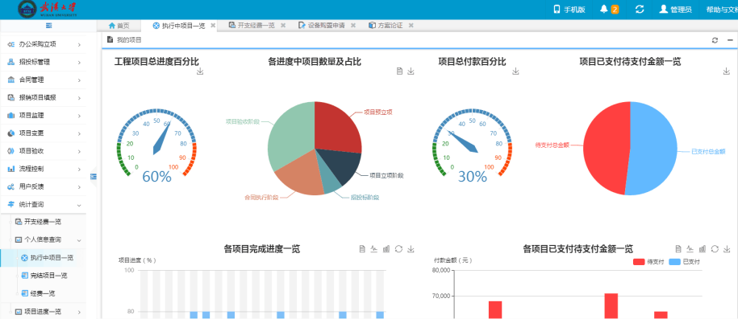
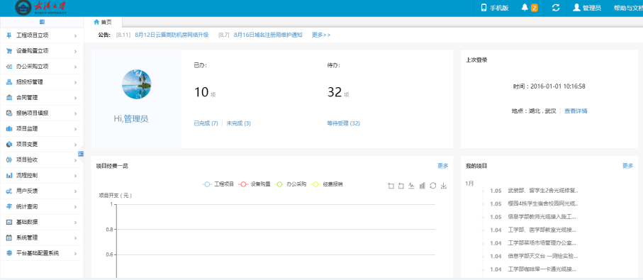
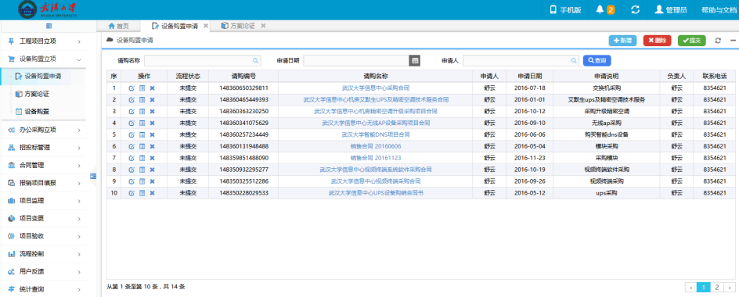
2.2.3.项目是基础
规划和计划都是以项目的形式落地
项目论证
公司甄别
项目招标
项目实施
系统运行
信息系统建设项目

Slide 22

2.2.4.资金是条件
资金是有限的
资金紧缺
资金适量
资金充足
高大上项目
核心业务
资源换服务

Slide 23
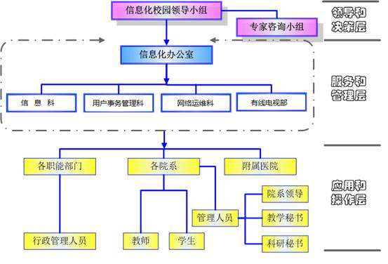
2.2.5.体制是保障
网络通信
信息系统
大数据
技术教育
远程教育
多媒体教室
……
职责
高校管理体制各不相同
信息化办公室
信息中心

Slide 24
2.2.6.机制是根本
机制
岗位
责任
安全
激励
服务
……
如何建立一种高效的激励机制？

Slide 25
三、当前信息技术的发展及应用

Slide 26
3.1 云计算
云计算（Cloud Computing）：
云计算是一种按需使用信息资源的模式，这种模式提供可用的、便捷的、按需的网络访问， 进入可配置的计算资源共享池（资源包括网络，服务器，存储，应用软件，服务），这些资源能够被快速提供，只需投入很少的管理工作，或与服务供应商进行很少的交互。
——美国国家标准与技术研究院（NIST）定义

Slide 27

3.1 云计算
公有云
私有云
混合云
政务作为服务（GaaS）
（基础民生服务、各部门政务服务等）
数据作为服务（DaaS）
（基础大数据、行业大数据等）
软件作为服务（SaaS）
（行业应用，ERP/CRM/OA等）
平台作为服务（PaaS）
（优化的中间件——应用服务器、DB服务器等）
基础架构作为服务（IaaS）
（虚拟的服务器、存储及网络）

Slide 28



3.1 云计算
通俗的理解：将云计算与城市供水系统作比较

Slide 29
3.1 云计算
信息相当于水
用比特Bit来度量，通常有KB、MB、GB、TB、PB、EB、ZB等；
信息服务对用户来说：相当于各部门为市民提供水或各种口感的饮料：如雪碧、可乐、红茶、绿茶、奶茶等；
信息服务对管理部门来说：根据管理要素进行、服务流程化进行优化设计，由信息系统自动呈现，方便用户自助办理。
只建基础设施，不建信息系统，市民还是“喝不到水”。

Slide 30
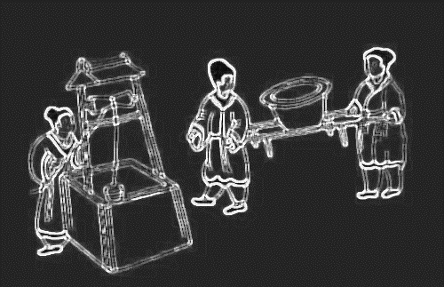

3.1 云计算
不同阶段信息化建设的比喻
各部门自建系统且彼此不能互通、共享，则形成信息孤岛，既浪费资金，用户使用也很不方便。
某部门没有信息系统，则处于人工打井、挑水喝的阶段
某部门自建信息系统相当于自建了一套供水系统

Slide 31

3.1 云计算
云计算中心
云计算就是将计算、存储资源（服务器等）集中起来，统一建设，根据各业务系统需要统一调度、按需分配。
水厂中心水池 云平台

Slide 32
3.2.1 大数据
大数据（Big Data）：
“大数据”是需要新处理模式才能具有更强的决策力、洞察发现力和流程优化能力来适应海量、高增长率和多样化的信息资产。
——Gartner 定义
一种规模大到在获取、存储、管理、分析方面大大超出了传统数据库软件工具能力范围的数据集合，具有海量的数据规模、快速的数据流转、多样的数据类型和价值密度低四大特征。
——麦肯锡全球研究所 定义

Slide 33

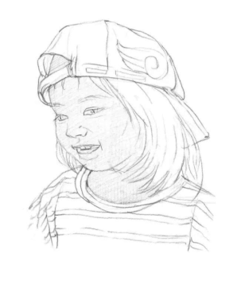




3.2.1 大数据
大数据对事物、世界的精确描述
类比：人脸画像（素描）
笔画 VS. 字段
字段越多，描述越多，细节越清晰
大数据积累 ==》 精确描述 ==》精细化管理

Slide 34

3.2.1 大数据
精细描述，越多越准确、清晰；但如果不进行治理，就是一堆垃圾
建立标准、数据治理、建立数仓或数据湖（Data Lake）
如同在图书馆中，分类、分目、建标准索引……
有序
治理
安全
保密

Slide 35
3.2.1 大数据
通俗的讲数据安全：家里装修时防盗门有两把钥匙：装修钥匙（建设期）、居住钥匙（使用期）；专业人做专业事；
通俗的讲数据保密：妇科医生看妇科病；集中存储后有一系列措施保障
学校大数据的信息安全：安全可靠（可放心使用）、保密（不可窃取）、私密（不泄露隐私）、痕迹管理、行为分析；
有序
治理
安全
保密

Slide 36

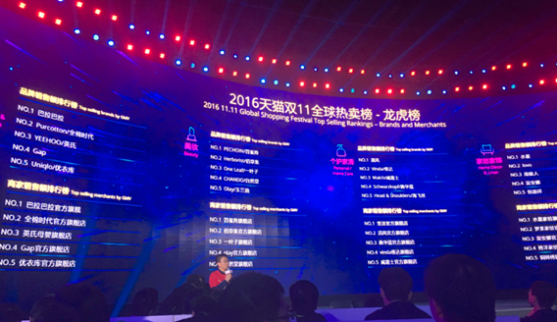

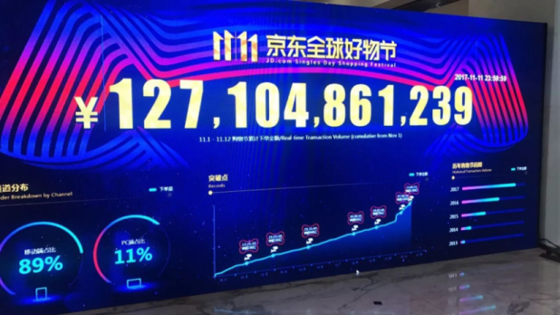
3.2.2 大数据云计算应用案例
2016年：6.57件，1207亿元
2017年：天猫亿交易额1682亿，无线成交占比90%。1小时09分49秒达到1207亿元，破了2016年全天的交易额纪录。
京东交易额1271亿元。当天的订单已有85%实现当日生产出库。11点15分08秒，全国仓库发货量超过去年11月11日全天。

Slide 37
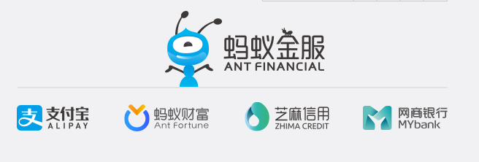
3.2.2 大数据云计算应用案例
蚂蚁金服
员工：200+ 贷款业务：1,800,000+ 笔/年
对比某银行洪山区支行 贷款业务部门 员工：300+； 业务量：200笔/年
蚂蚁金服在其生态体系中的诸多业务中应用了大数据技术。
通过对客户相关数据的分析，依照相关的模型，综合判断风险，形成了网络贷款的“310”模式，即：“3分钟申请、1秒钟到账、0人工干预”的服务标准。
5年多来，为400多万小微企业提供了累计超过7000亿的贷款，帮助解决了资金难题，促进小微企业生存和发展。

Slide 38

3.3.1 万物互联-移动互联网
移动互联网

Slide 39




3.3.1 万物互联-移动互联网
移动互联网（Mobile Internet）--移动、联通、电信网络；4G/5G时代的开启以及移动终端设备的凸显必将为移动互联网的发展注入巨大的能量。
校园无线wifi建设：为啥要建设无线校园网？体验、带宽、认证；

Slide 40

3.3.2 万物互联-物联网
物联网

Slide 41
3.3.2 万物互联-物联网
物联网（IoT）：
物联网是一个基于互联网、传统电信网等信息承载体，让所有能够被独立寻址的普通物理对象实现互联互通的网络。具有：智能、先进、互联的三个重要特征。
——中国物联网联盟 定义
通过二维码识读设备、射频识别(RFID) 装置、红外感应器、全球定位系统和激光扫描器等信息传感设备，按约定的协议，把任何物品与互联网相连接，进行信息交换和通信，以实现智能化识别、定位、跟踪、监控和管理的一种网络。
——国际电信联盟( ITU) 定义

Slide 42

3.3.3 万物互联-物联网技术
通俗来讲：万物互联
对所有的物体进行时间、空间、状态等信息采集
人 ====》（手机） 网络
物 ====》（二维码、RFID）网络
车 ====》（GPS/BDS）网络 ====》无人驾驶
后台：在线监测系统

Slide 43

3.3.4 万物互联-人工智能
人工智能

Slide 44

3.3.4 万物互联-人工智能
人工智能（AI）简史：
人工智能的传说可以追溯到古埃及，但随着1941年以来电子计算机的发展，技术已最终可以创造出机器智能。
“人工智能”一词最初是在1956年Dartmouth学会上提出的，从那以后，研究者们发展了众多理论和原理。
人工智能的发展比预想的要慢，但一直在前进，已出现许多AI程序，并影响到了其他技术的发展。

Slide 45
3.3.4 万物互联-人工智能
人工智能（AI）：
人工智能（Artificial Intelligence），它是研究、开发用于模拟、延伸和扩展人的智能的理论、方法、技术及应用系统的一门新的技术科学。
人工智能是计算机科学的一个分支，它企图了解智能的实质，并生产出一种新的能以人类智能相似的方式做出反应的智能机器，该领域的研究包括机器人、语言识别、图像识别、自然语言处理和专家系统等。
人工智能层次：感知、传送、数据处理、数据分析、深度学习、智能处理、输出；

Slide 46


3.3.4 万物互联-人工智能
AlphaGo：战胜人类？Alpha 元：深度学习、互博；
集成了当前所有先进技术，包括大数据、云计算、物联网、机器人、生物技术……
对人类工业生产、日常生活、科技咨询、政府决策……等方方面面产生深远的影响
《未来简史》
北京大学 陈宇 《大道至简：一部极简宇宙和人类史 ——从138亿年前到21世纪末》

Slide 47

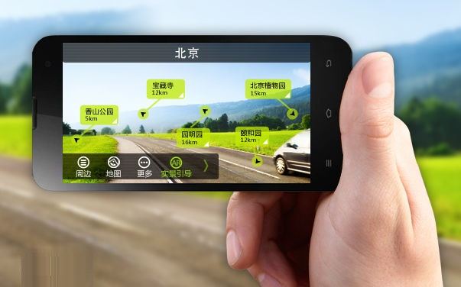
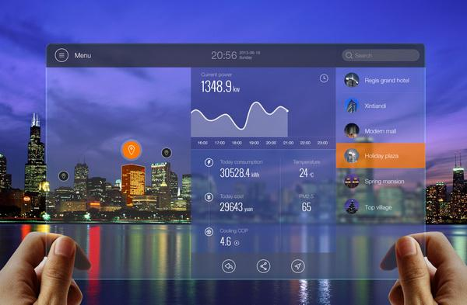
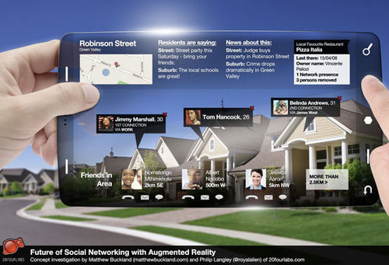
3.4 其他新技术
虚拟现实 VR
增强现实 AR
深度学习 DL
语音识别
视频图像识别
人体识别
……

Slide 48
四、智慧校园建设中的举措

Slide 49
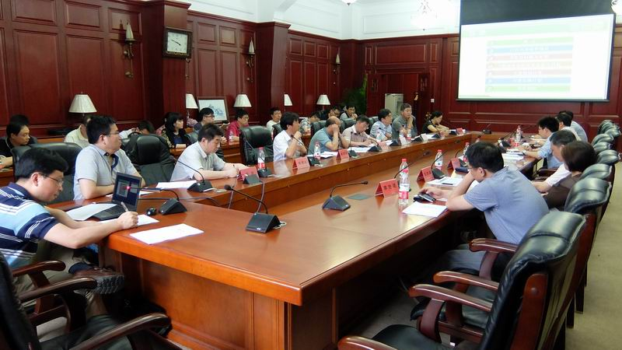
4.1.转变观念——召开了两次信息化领导小组会
转变观念 技术统筹 资金统筹 项目统筹

Slide 50

4.2.1创造条件——多渠道筹措资金
校银合作：筹措智慧校园建设资金及等价资产合计人民币2.559亿元
2016双一流：申请资金850万元
2016双一流追加：追加资金1500万元
2017国家修购：完成申报、调研与论证，争取资金4069.24万元，用于2017年建设无线校园、云存储及超算中心

Slide 51
4.3.1.制定了十三五发展规划（总体目标）
总体目标
智能互联无处不在
信息资源集约开放
知识传播协作创新
管理服务科学便利
数据应用共享融合

Slide 52
4.3.2.制定了十三五发展规划（主要内容）
基础设施
数据治理
管理与服务信息化
人才培养信息化
科学研究信息化
社会服务信息化
文化传承信息化
国际办学信息化
后勤保障信息化
网络与信息安全

Slide 53



4.4.1.人才团队——引进人才
信息中心副主任：薛童
研发部主任：蔡波
超算中心主任：洪正国

Slide 54


4.4.2.人才团队——引进专业人才
采用社会招聘的方式，按软件行业工资标准，建立技术队伍。
派驻各个职能部门，帮助梳理需求，共同遴选开发方，做好各类服务和二次开发工作。
已获得60个用人编制，目前已到岗28人。
向各部门派驻
社会招聘的技术人员

Slide 55
4.4.3 对标“十三五”规划
（一）基础设施
序 | 规划要求 | 完成情况
1 | 加快校园有线网络建设 | 学院到中心万兆互联、出口带宽10G+7.5G、教职工免费上网、家属区
2 | 提高无线校园网覆盖率 | 教学区、办公区及重要公共区域的全覆盖
3 | 建设公共云服务平台 | 已为20多个部门提供70多项共享服务器云服务
4 | 建设超级计算中心 | 7.3P flops/s，稳居高校第一，有力保障人才引进与科学研究
5 | 建设现代化绿色IDC机房 | 一楼机房正在建设中，已接近完工。

Slide 56
4.4.3 对标“十三五”规划
校园网基本形成“四个全覆盖”。
一是校园网主干升级全覆盖。院系到信息中心实现万兆互联。
二是主要区域无线网络全覆盖。安装无线设备8000余台套，覆盖全校所有教学、办公区及重要公共区域，本学期还将覆盖校园内人流密集的室外场所。
三是教职工用网免费全覆盖。2018年1月起，本校在职在岗教职工、离退休人员均可申请一个账号或一个网络IP地址在教学、办公区内免费使用校园网。
四是家属区宽带网络全覆盖。校内多运营商介入认证计费及校内家属区FTTH入户技术改造已基本完成，完成光纤布线9300户，教职工将可自主选择运营商网络宽带接入，极大改善家属区网络速度和通讯质量。

Slide 57
4.4.3 对标“十三五”规划
（二）数据治理
序 | 规划要求 | 完成情况
1 | 完善数据管理运行机制 | 出台相关管理办法文件，并制定了全校组织机构和人员数据标准
2 | 升级学校数据中心 | 完成了数据中心硬件平台建设
3 | 实施数据标准化治理 | 启动了数据治理项目，实施部分数据标准化治理
4 | 数据交换与共享平台 | 数据交换与共享平台正在稳步推进当中
5 | 建立大数据分析平台 | 搭建了大数据分析平台，初步开发了驾驶舱
6 | 建立个人数据中心 | 在信息门户中初步建立了个人数据中心

Slide 58
4.4.3 对标“十三五”规划
（三）管理与服务信息化
序 | 规划要求 | 完成情况
1 | 建设开发应用系统 | 截至2017年底已启动近70个系统，上线了20多个应用系统，包括迎新、离校、机关评测系统等。
2 | 全面升级公共服务 | 为师生建设了大容量云盘，建设8PB的存储能力，为全校师生提供云端存储服务；邮件系统由5G升级到20GB/人，信息门户、校园卡系统等都得到全面升级；建设了网上统一支付平台、消息平台等。
3 | 建立网上服务大厅 | 学生一站式正在开发过程中，建议与未来一站式办事大厅结合考虑。

Slide 59
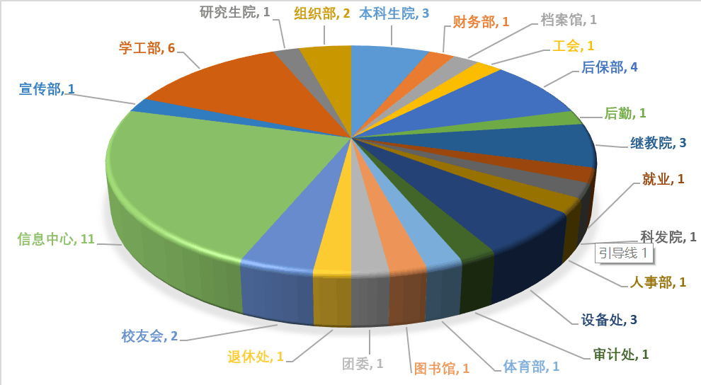
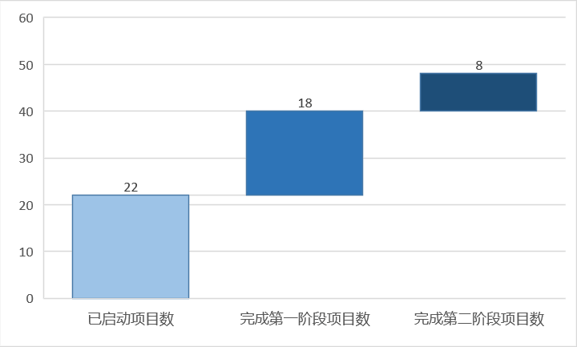
4.4.3 对标“十三五”规划
武汉大学信息化项目分布图
信息化项目进度图

Slide 60
4.4.3 对标“十三五”规划
（四）人才培养信息化
序 | 规划要求 | 完成情况
1 | 知识共享和以学生为中心的一体化教学平台 | 教学公共服务平台、本科教学质量管理系统、招生信息管理系统、非学历教育培训管理系统
2 | MOOC、SPOC及混合式教学 | “珞珈在线”平台，已上线课程50+1门，选课超过8万人次。
3 | 实现信息技术与教学过程的深度融合 | 建设了本科教学质量管理系统，从学校管理方、教师、学生多个维度对本科教学质量进行跟踪管理

Slide 61
4.4.3 对标“十三五”规划
（五）科学研究信息化
序 | 规划要求 | 完成情况
1 | 整合全校科研资源数据 | 正在实现与财务系统、人事系统等各系统的互联互通，与人事、财务、设备、采购、成果转化、档案等校内系统的对接
2 | 实现对科研项目、团队、成果、经费等管理 | 实现了对自科和社科项目统一管理，对科研项目、数据进行监控和分析，建立科研项目全过程管理体系
3 | 建立“科研社区” | 对项目进行全过程、全要素和全生命周期的管控
4 | 开放性平台建设 | 正在稳步推进当中
5 | 建立大型仪器设备与开放实验室资源共享平台 | 正在稳步推进当中

Slide 62
4.4.3 对标“十三五”规划
（六）社会服务信息化
序 | 规划要求 | 完成情况
1 | 面向社会服务的专有云平台 | 支持教学、科研等 此专有云平台已完成招投标工作，正在加紧建设过程中。
2 | 超算中心全面开放 | 截至目前，超算中心支持了30余篇高水平学术论的发表、10多项科研项目、多位博士毕业论文研究。
3 | 校友信息化服务，打造校友网上之家 | 启动了校友信息系统项目，校友信息化服务档次得以全面提升。

Slide 63
4.4.3 对标“十三五”规划
（七）文化传承信息化
序 | 规划要求 | 完成情况
1 | 加强校园文化宣传信息化平台建设 | 完成近70个校内单位门户网站迁入学校网站群统一管理，与学校信息公开专栏实现级联发布；升级学校网站群系统，加大对迁入站群网站的服务力度，确保网站安全稳定运行；加强对门户网站、微信公众平台、官方微博等学校主要宣传阵地的技术服务力度。
2 | 加强校园文化保护信息化平台建设 | 启动建设了三维虚拟校史馆项目。利用虚拟现实技术构建虚拟校史馆，以全面新颖的方式展示学校办学特色，让更多的人更加深入地了解武汉大学的历史以及丰硕的教育教学成果。

Slide 64
4.4.3 对标“十三五”规划
（十）网络与信息安全
序 | 规划要求 | 完成情况
1 | 完善网络与信息安全管理体系 | 成立了“网络安全与信息化领导小组”，提请成立内设机构“网络与信息安全部”，明确网络安全和信息安全管理体系和职责。
2 | 加强网络与信息安全技术防护 | 搭建了WAF、防火墙、安全态势感知系统等，进一步提高了网络安全性能；同时，走访了几十个部门了解需求，完成了430多个网站的迁移（关闭400多个，迁入运管平台360多个，迁入站群系统69个，还有370多个待迁入），并有效保障了“十九大”的胜利召开。

Slide 65
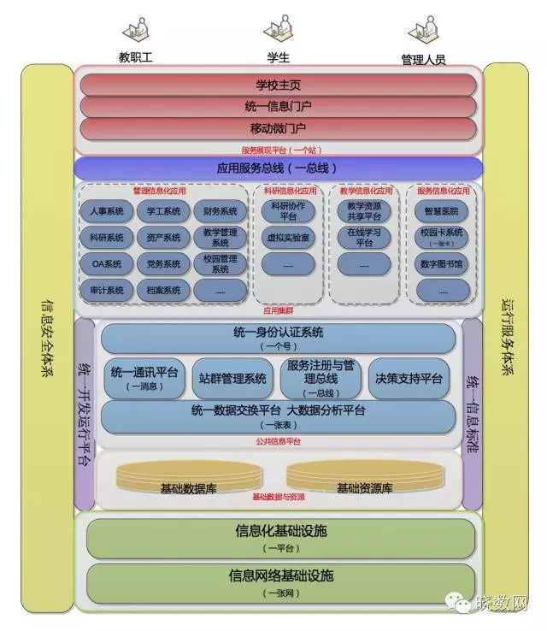
4.4.3 校园“十个一”
全校一张网
基础一平台
网站一个群
数据一个库
集成一总线
上网一个号
办事一张表
服务一个站
校园一张卡
决策一智囊
基础设施
用户服务

Slide 66

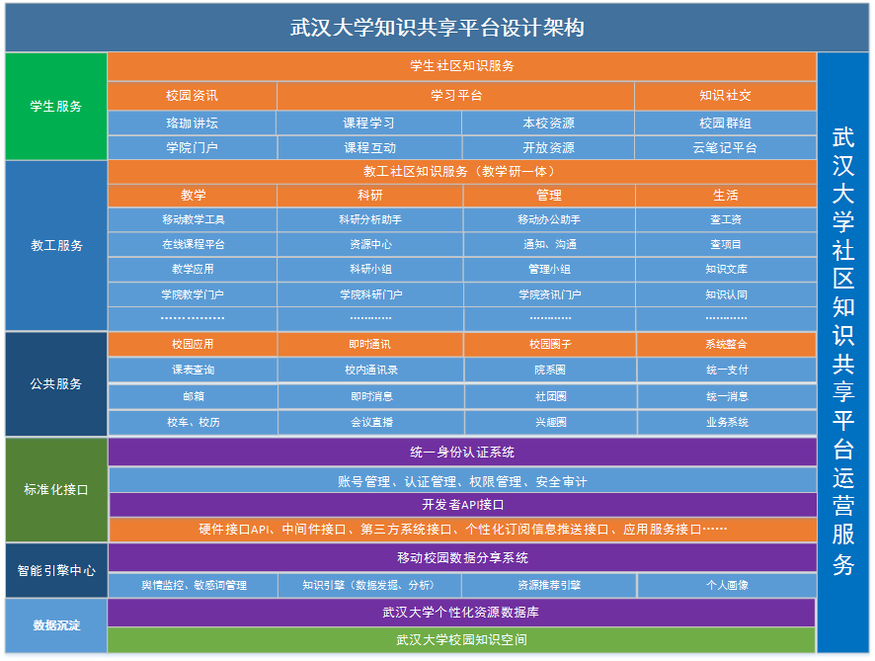


4.4.4 知识共享平台
学生
一站式获取校园信息化服务：
知识学习、分享
校园资讯、应用
教工
教学、科研、管理服务
即时沟通互动、知识共享
管理人员
数据分析监控
校本资源沉淀

Slide 67
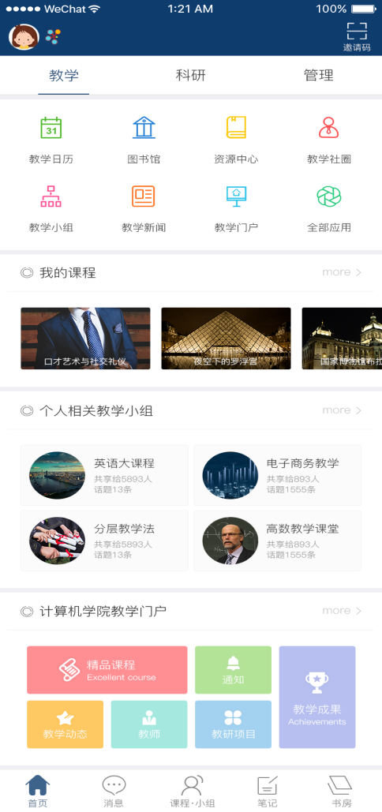
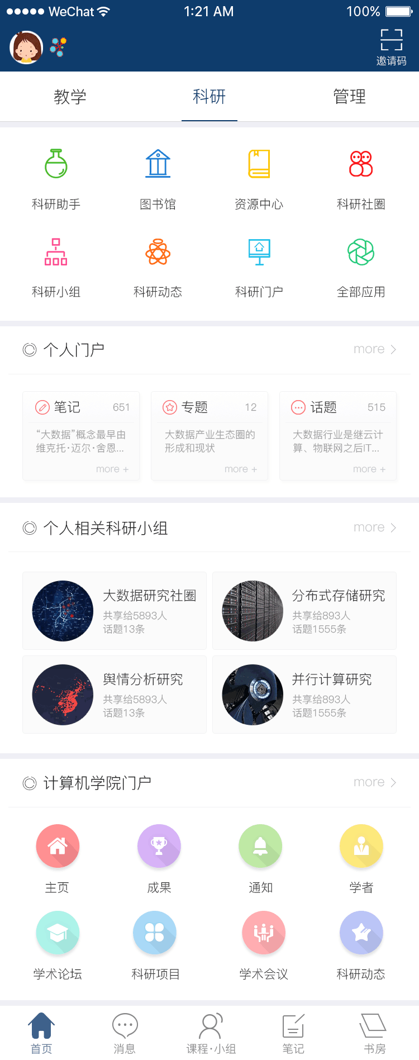
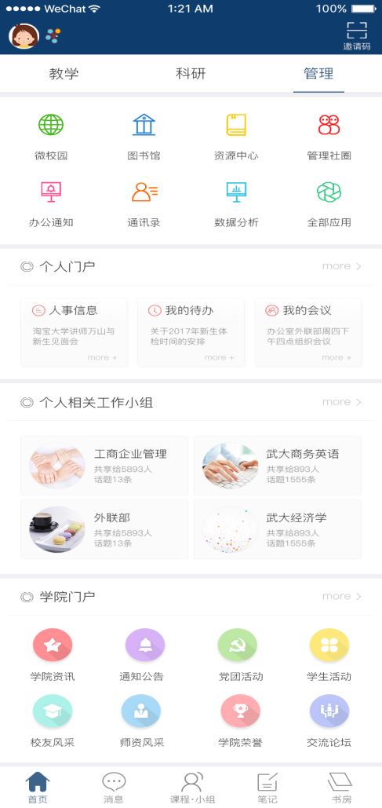
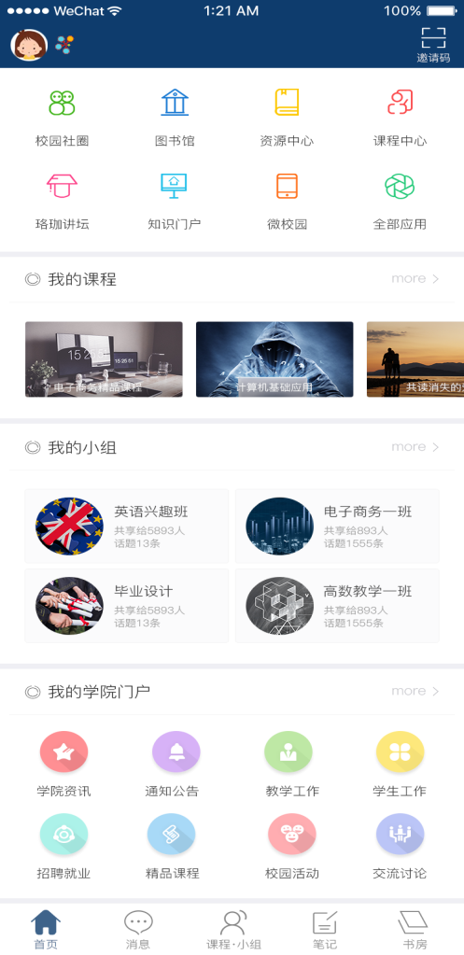
4.4.4 知识共享平台
教学服务门户
科研服务门户
管理服务门户
学生服务门户

Slide 68
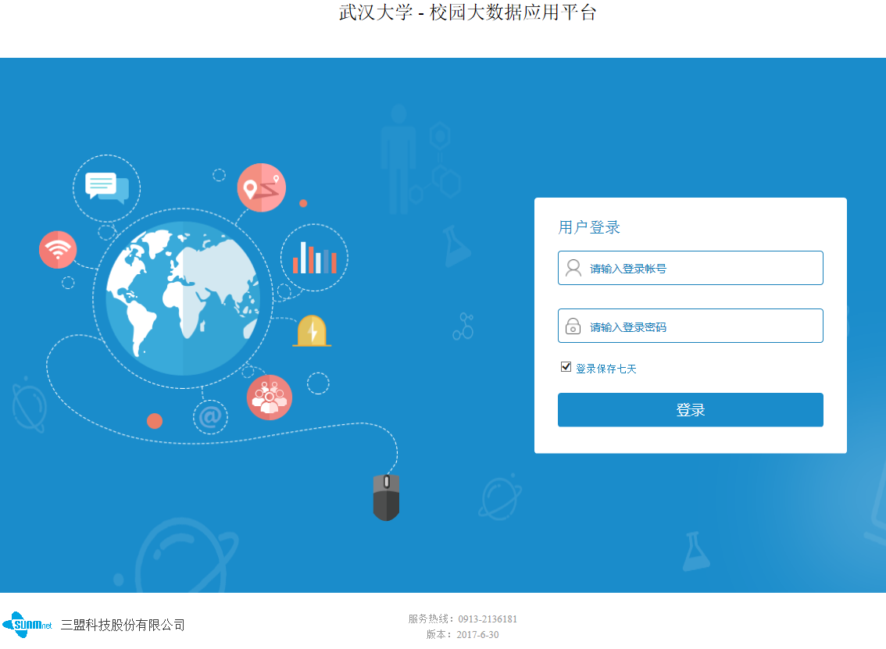
4.4.4 大数据应用
大数据分析与应用
个人数据综合展示
领导驾驶舱——人、财、物
学生行为轨迹查询与分析
学生综合预警
高基表

Slide 69
4.4.4 业务系统对管理与服务带来的效益
离校系统
核心功能
响应：<5s
本次离校系统涉及离校办理所有事务环节，简化工作程序。学生在离校系统的指引下自主办理离校手续、节约师生时间提高办理效率，相关部门也可以实时掌握离校办理情况情况。

Slide 70
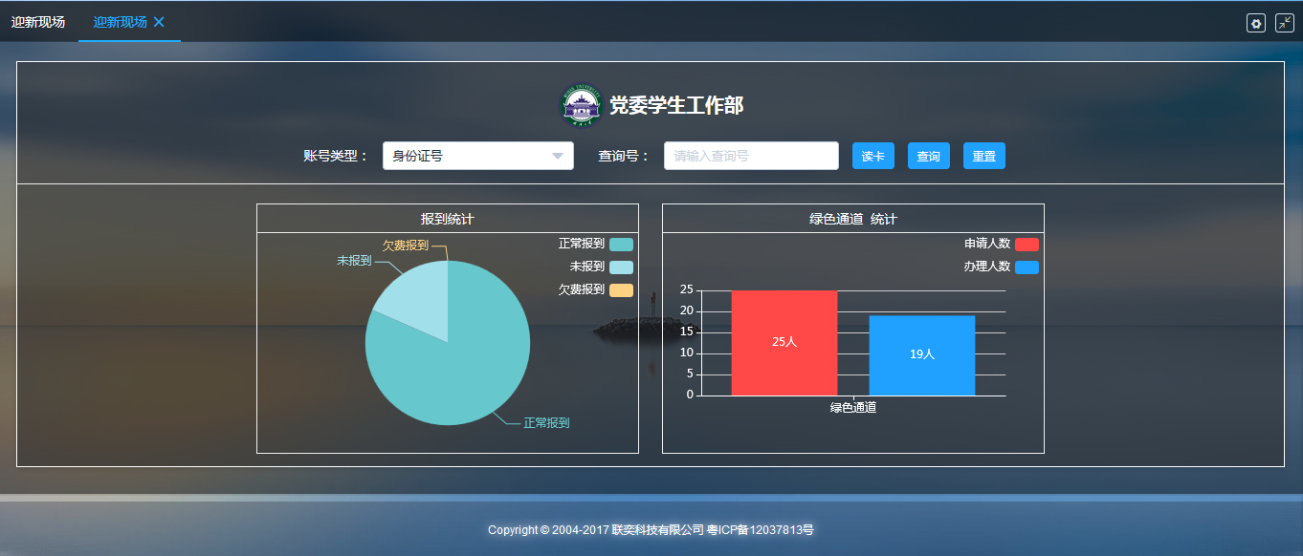
4.4.4 业务系统对管理与服务带来的效益
迎新系统
迎新现场简化了学生报到操作，教师通过身份证读卡器读取学生身份信息后验证学生缴费状态即可现场办理新生报到，并发放一卡通。
迎新老师使用迎新后台统计查询新生各项信息，支持迎新老师新生报到数据便于安排后续迎新工作以及督促未报到新生办理入学。

Slide 71

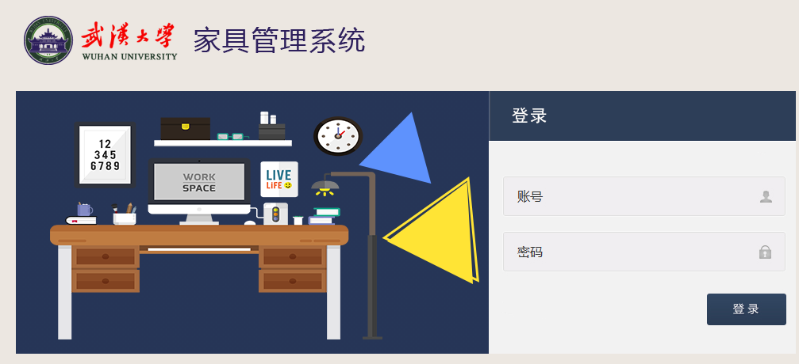
4.4.4 业务系统对管理与服务带来的效益
家具资产管理系统
对家具资产进行全生命周期的管理；
实现家具归口管理部门、院（系、部）二级家具管理部门、实验室（中心、办公室）三级使用单位以及保管人的多级管理；
为学校财务、国资、审计等部门建立实时在线查询机制，并提供方便的统计报表功能，为资产管理部门及上级主管部门提供数据支撑。

Slide 72
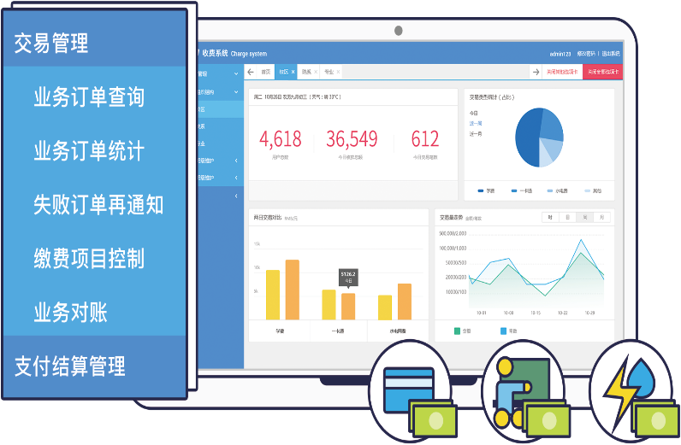
4.4.4 业务系统对管理与服务带来的效益
统一支付平台
统一接入校内业务系统，管理校内所有收费，提供多种支付方式，进一步推进校园信息化建设，提高管理效率！
四大特点：
统一接入管理
统一收费管理
统一支付入口
完善售后服务

Slide 73
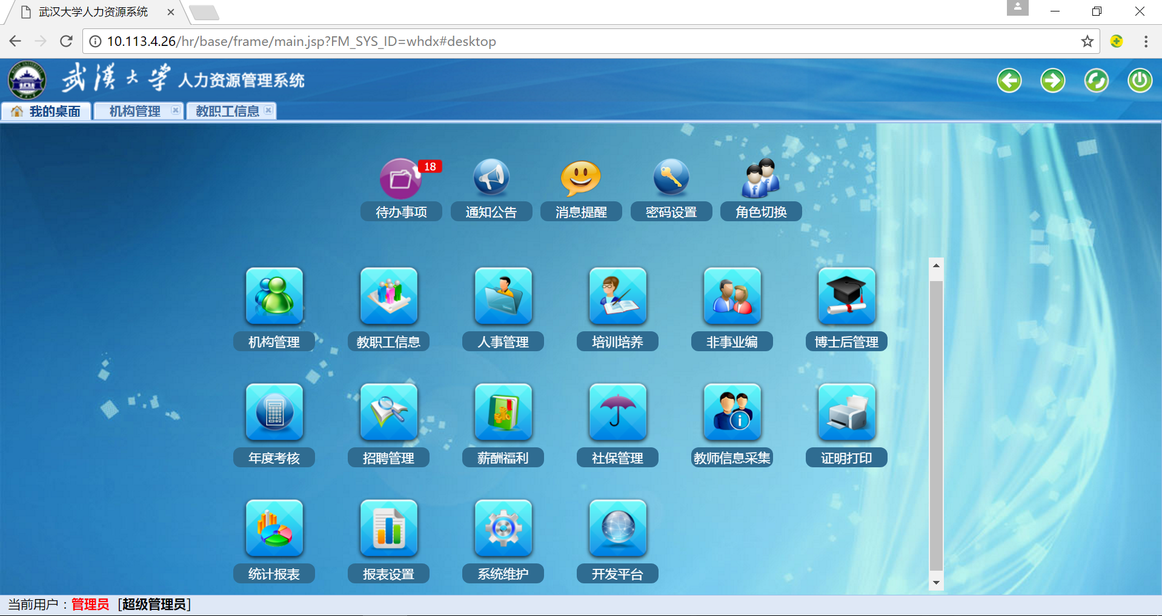
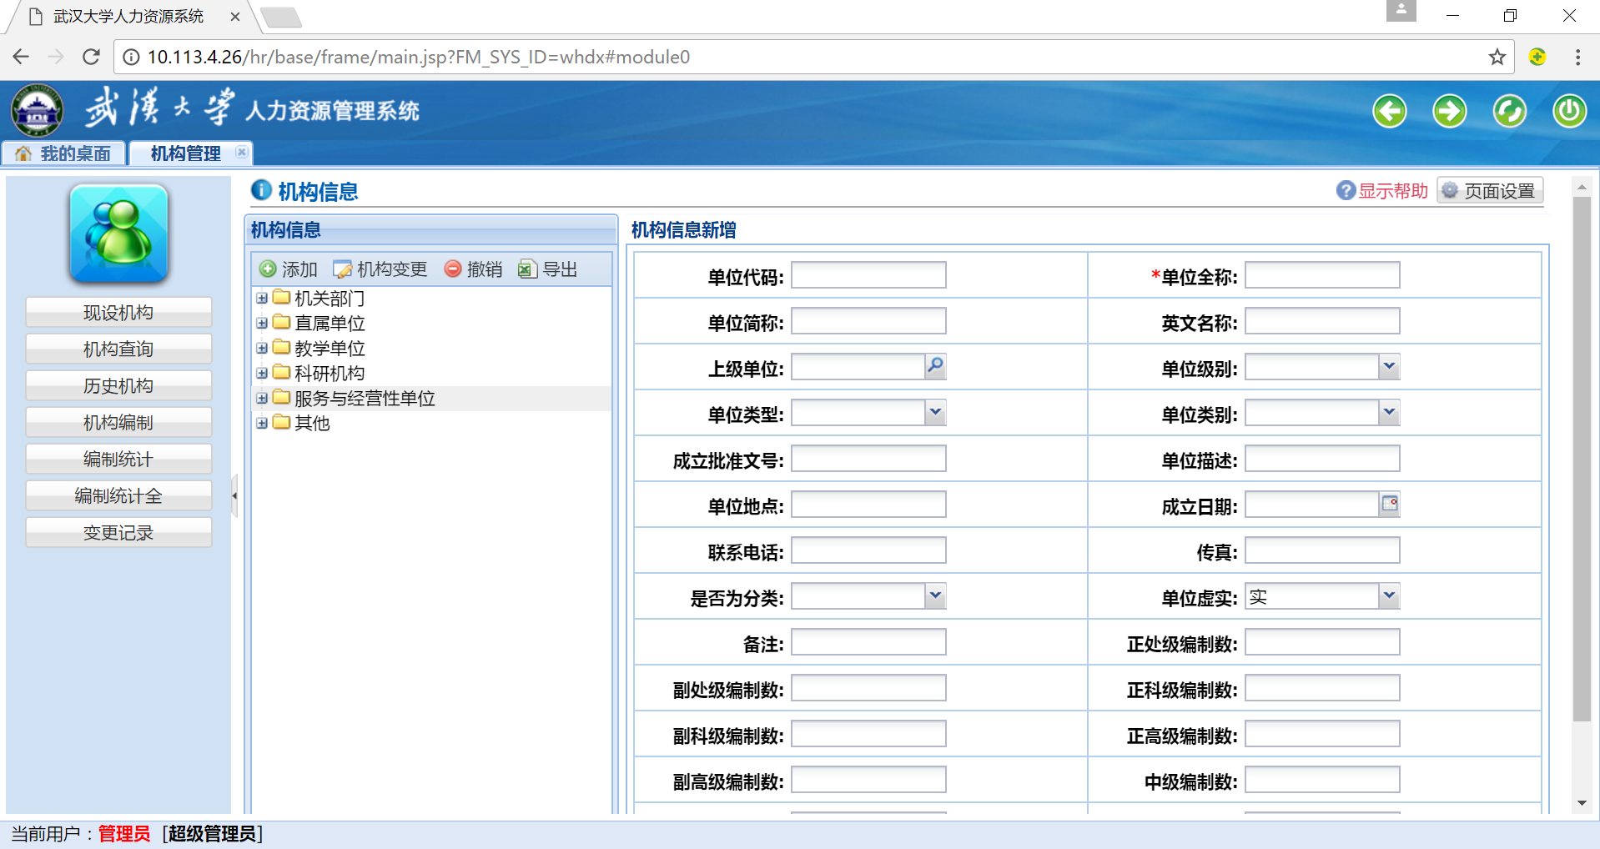
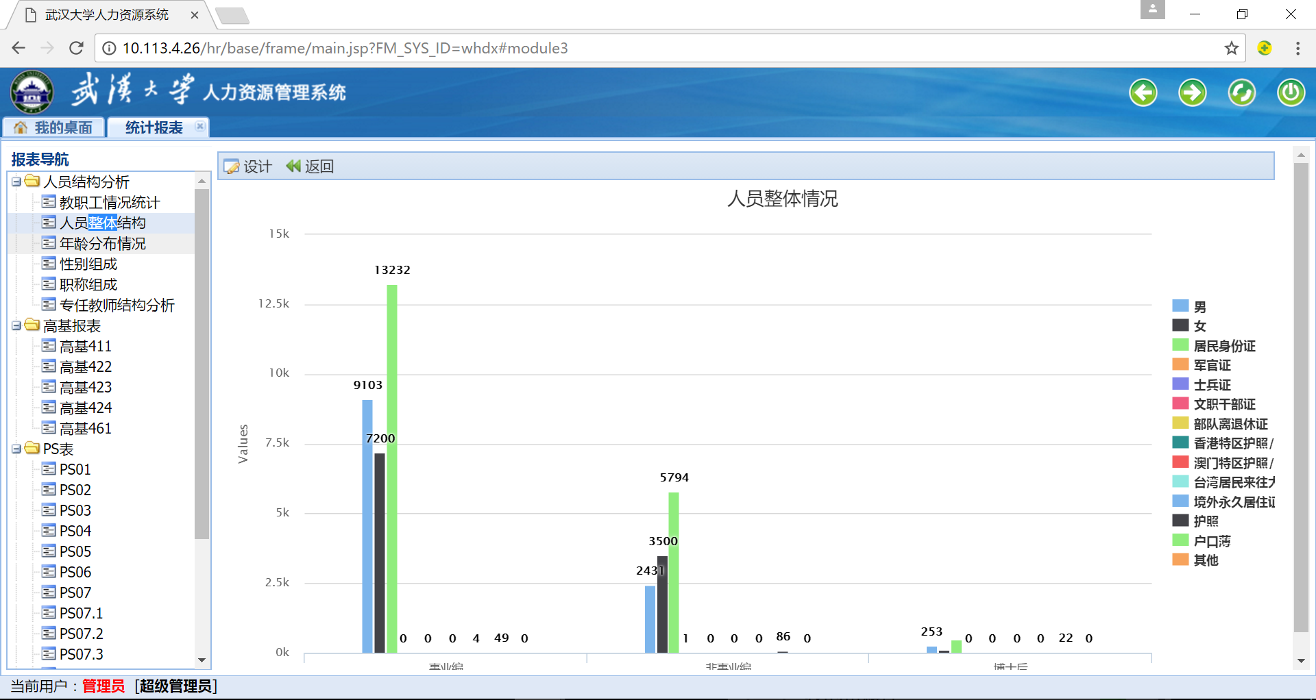
4.4.4 业务系统对管理与服务带来的效益
人事系统
武汉大学人力资源管理与服务平台是面向全校的业务管理与服务系统。
系统的建设过程同时建立人事信息标准、梳理和优化人事管理业务和服务。
人力资源管理与服务平台的建设将帮助我校人事处的日常管理流程化和规范化，并以服务为导向，向教职工、二级单位、相关职能部门和校领导等不同角色提供个性化服务。

Slide 74
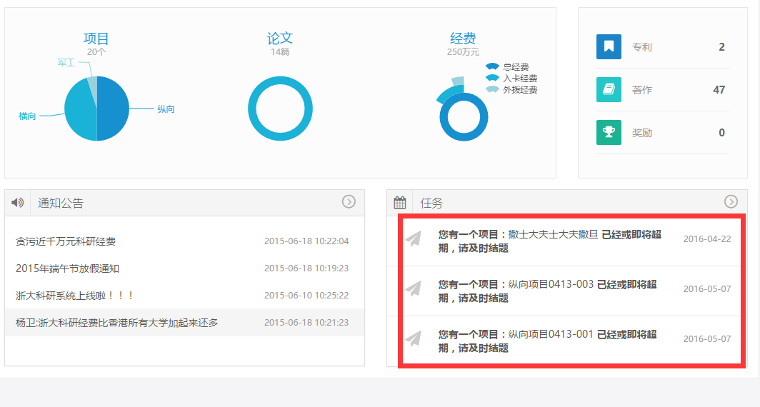
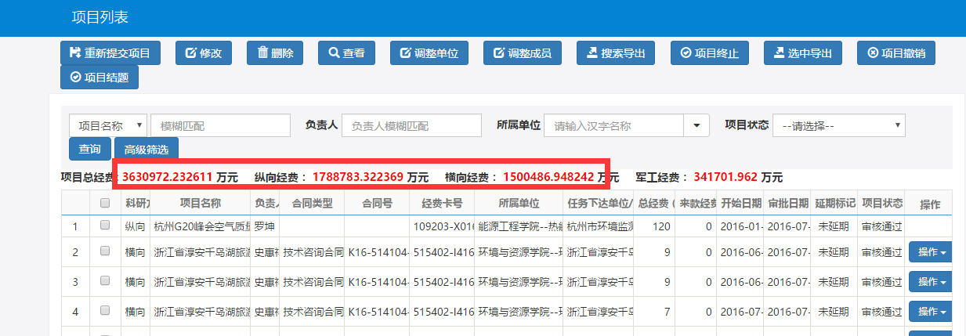
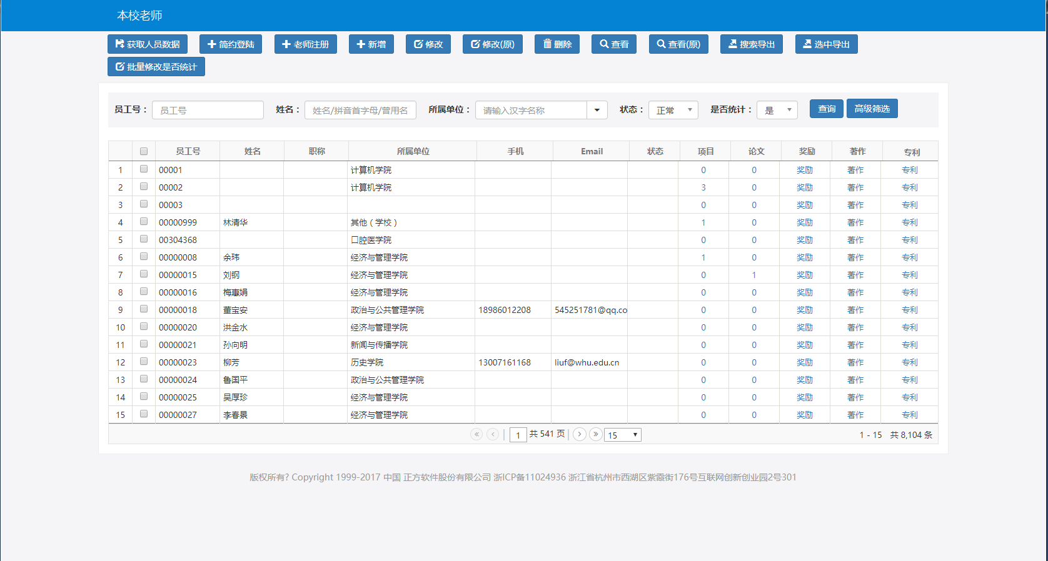
4.4.4 业务系统对管理与服务带来的效益
科研系统
武汉大学科研服务管理系统的基本，主要是包括八大主题数据库和科研信息共享库的建设，服务管理应用功能的设计重构（包括人员团队、机构、项目、经费、论文著作、知识产权、奖励、其他、统计分析）等新增业务服务管理功能。
武汉大学科研服务管理系统为协作交流、共享交换、手机客户端应用、信息安全等方面提供支持，同时为其他相关系统提供数据共享交换。

Slide 75
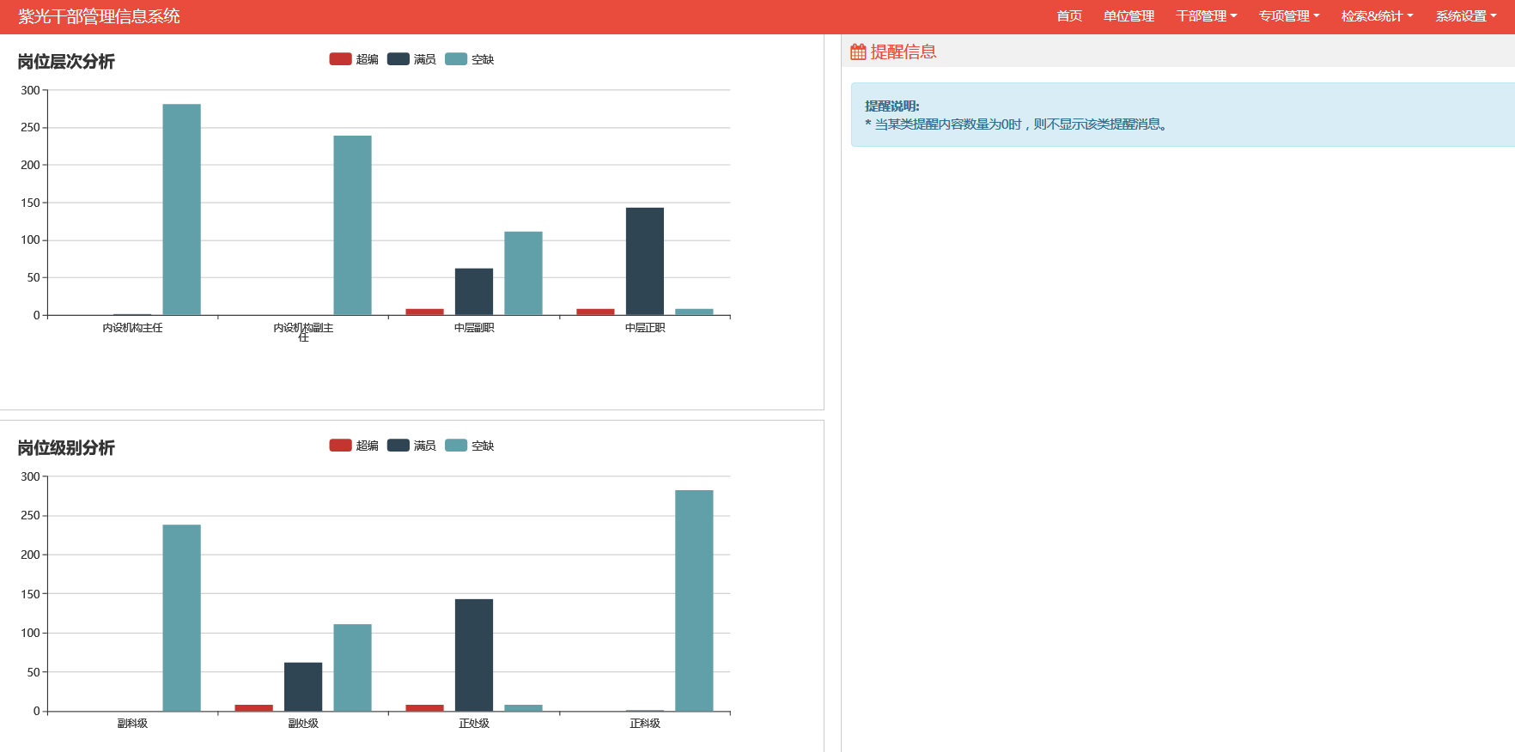
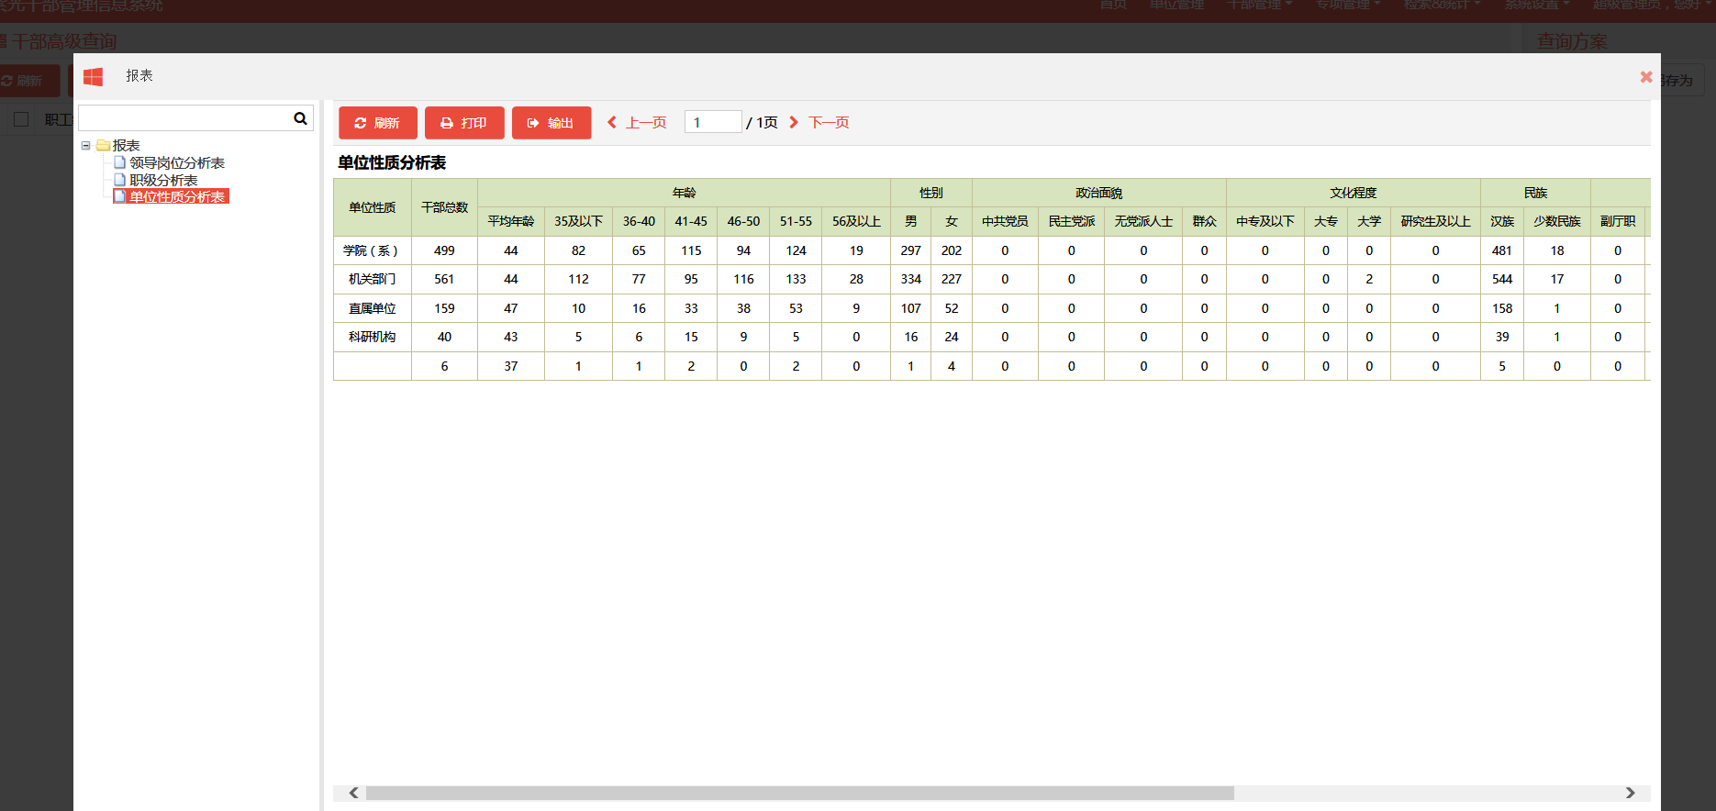
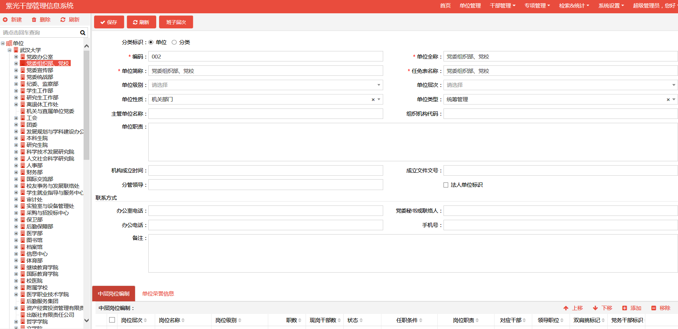
4.4.4 业务系统对管理与服务带来的效益
智慧组工管理系统
武汉大学智慧组工管理系统由干部管理系统、党务管理系统、党校管理系统三个系统组成。
干部管理系统允许组织部门用户管理干部基础信息，能够通过Excel文件交换培训考核等信息，可以通过人事系统同步部分指定的干部基础信息。
党务管理系统帮助管理党员及申请人的基本信息，可通过组织关系转接模块、党员发展模块以及党费缴纳模块规范党务工作流程。
党校管理系统帮助各级党校实现线上或线下培训的管理。

Slide 76
五、智慧校园建设的感悟

Slide 77
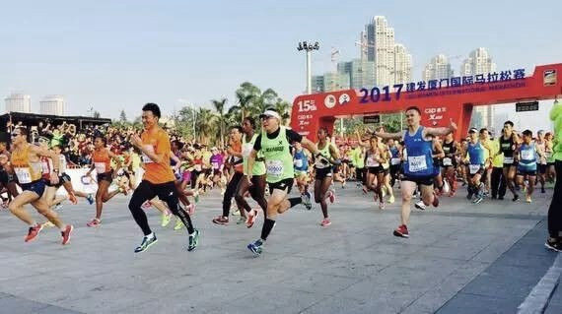
5.1.不同的起点 不同的时间
起点位置不同 起跑时间不同

Slide 78
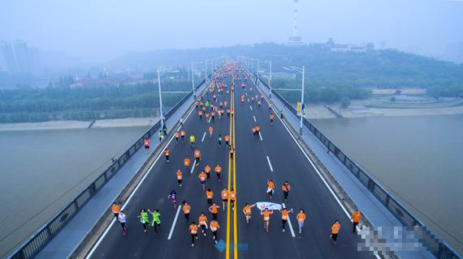
5.2.与自己赛跑
过程是与自己比赛，拼的是定力、实力，前面是人、后面也是人、过多去与别人比较，容易过早消耗体力。

Slide 79

5.3.小马过河问题

Slide 80

5.4.汉马精神
汉马是个过程、是个体验。
任何一个伟大的事业都是由一些琐碎的事情组成。
很难找到一个简单的方法来解决智慧校园中复杂的问题，适合自己的就是好的。

Slide 81
谢谢！

